Slide 1
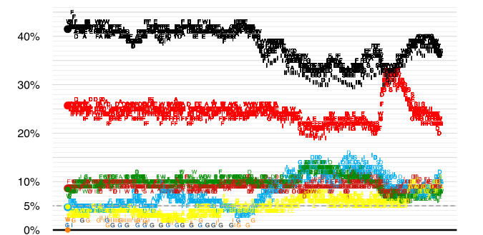
Wahl 2017: Rückblick & Analyse
Einen Monat nach der Bundestagswahl 2017 ist es an der Zeit, zurückzublicken und die Situation zu analysieren. Was sagt die Politikwissenschaft zur wichtigsten Wahl des Jahres?
Mit: Arndt Leininger (Uni Mainz) Wahlprognosen und Methodik
Christian Stecker (Uni Mannheim) Vorzüge von Minderheitsregierungen
Rieke Trimcev (IPK) Populismus, Demokratietheorie
Dienstag, 24.10., 18-20 Uhr im Hörsaal 3, Audimax

